Slide 1

Địa lí
Đồng bằng Nam bộ

Slide 2
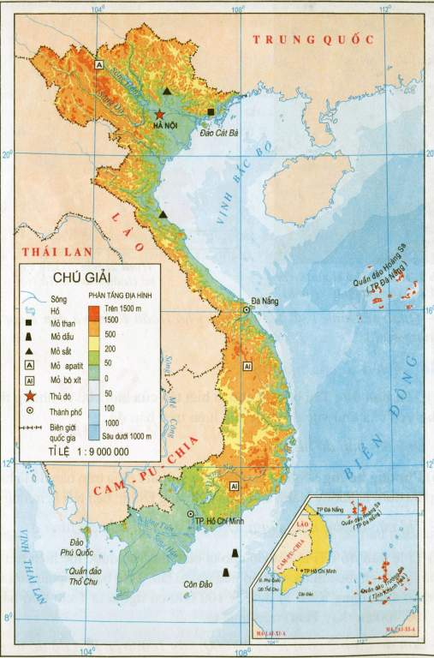
Em hãy quan sát bản đồ và cho biết đồng bằng Nam Bộ nằm ở phía nào của nước ta?
Chỉ vị trí đồng bằng Nam Bộ trên bản đồ
Đồng bằng Nam Bộ nằm ở phía nam của nước ta.
ĐỒNG BẰNG NAM BỘ
ĐỒNG BẰNG NAM BỘ
BẢN ĐỒ ĐỊA LÍ TỰ NHIÊN VIỆT NAM

Slide 3
Em hãy quan sát bản đồ và cho biết đồng bằng Nam Bộ nằm ở phía nào của nước ta?
Đồng bằng Nam Bộ nằm ở phía nam của nước ta.

Slide 4
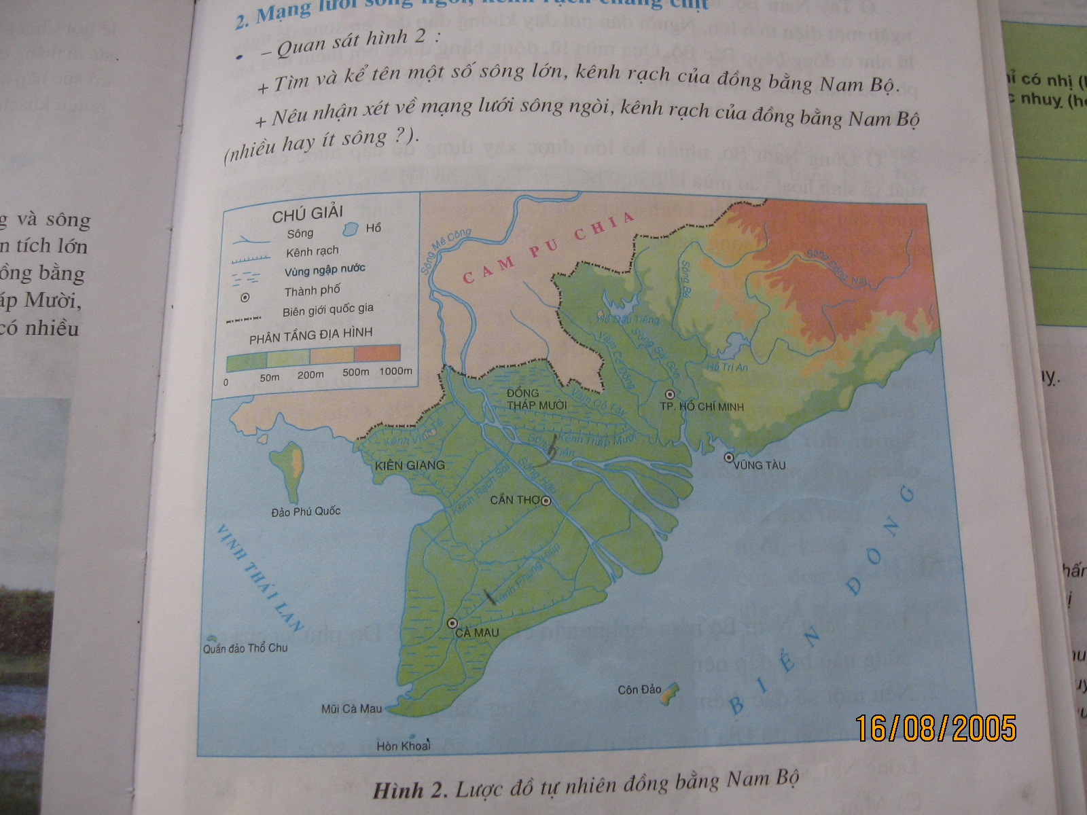
Lược đồ tự nhiên đồng bằng Nam Bộ

Slide 5
Đọc mục 1 SGK trang 116 cùng với vốn hiểu biết của mình, làm việc theo nhóm đôi hoàn thành phiếu bài tập sau:
Đồng bằng Nam Bộ:
Nguồn gốc hình thành
Diện tích
Tên các vùng trũng do ngập nước
Các loại đất

Slide 6
Đồng bằng Nam Bộ:
Nguồn gốc hình thành | Do phù sa của hệ thống sông Mê Công và sông Đồng Nai bồi đắp nên
Diện tích | Có diện tích lớn nhất nước ta.
Tên các vùng trũng do ngập nước | Đồng Tháp Mười, Kiên Giang, Mũi Cà Mau.
Các loại đất | Đất phù sa, đất phèn, đất mặn.

Slide 7
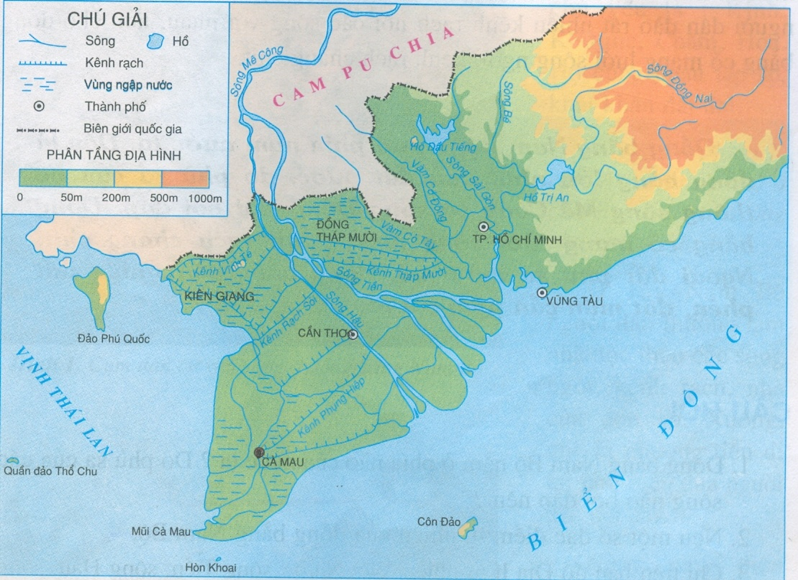
Soâng Meâ Coâng
Soâng Ñoàng Nai
Đồng bằng Nam Bộ do phù sa của hệ thống sông Mê Công và sông Đồng Nai bồi đắp.

Slide 8
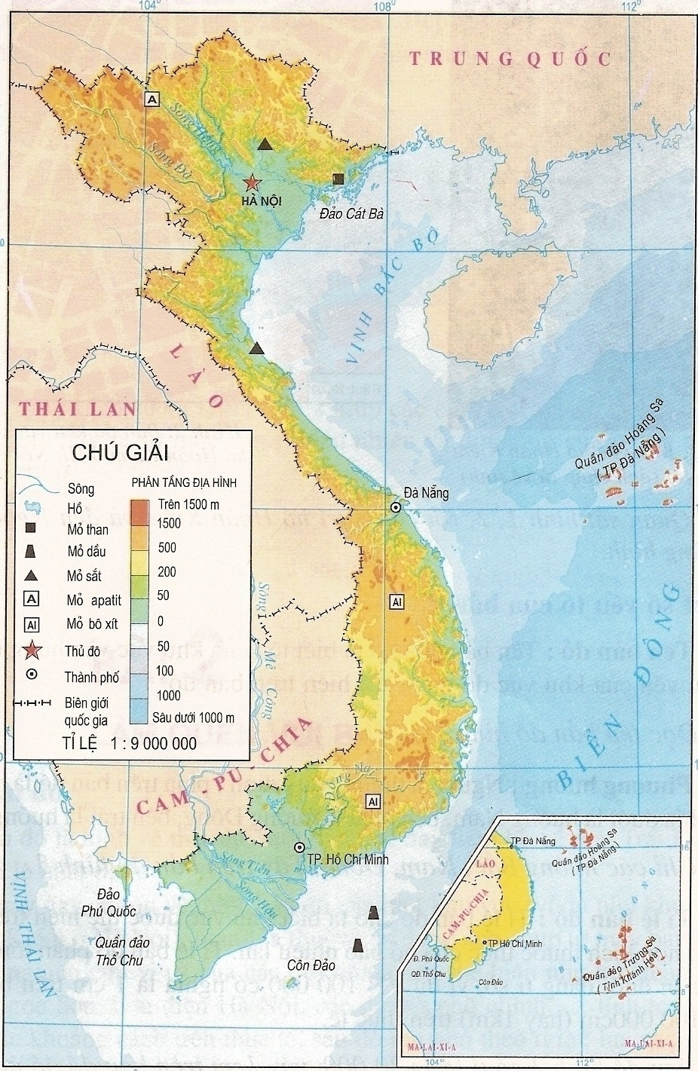
Đồng bằng Bắc Bộ
Đồng bằng Nam Bộ có diện tích gấp hơn 3 lần đồng bằng Bắc Bộ.
2. Em có nhận xét gì về diện tích đồng bằng Nam Bộ so với diện tích đồng bằng Bắc Bộ.
Đồng bằng Nam Bộ

Slide 9
ĐỒNG
THÁP MỪỜI
KIÊN GIANG
CÀ MAU

Slide 10
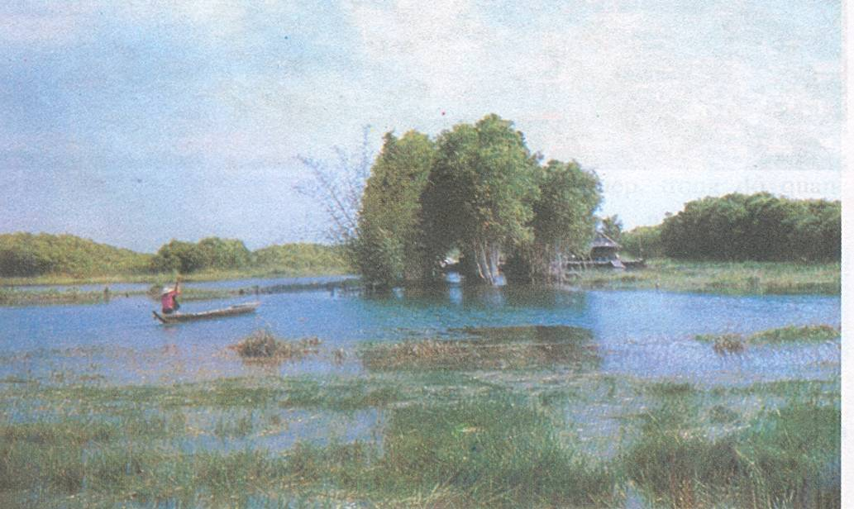
Vùng trũng Đồng Tháp

Slide 11

Vùng trũng Đồng Tháp

Slide 12
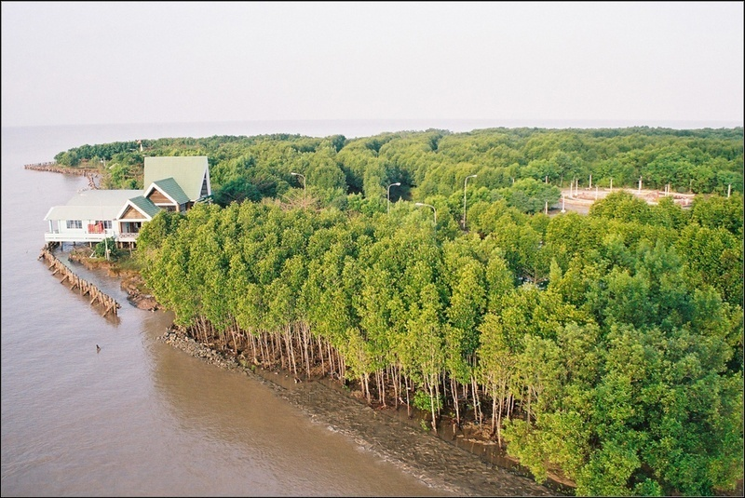
Mũi Cà Mau
Notes:
12

Slide 13
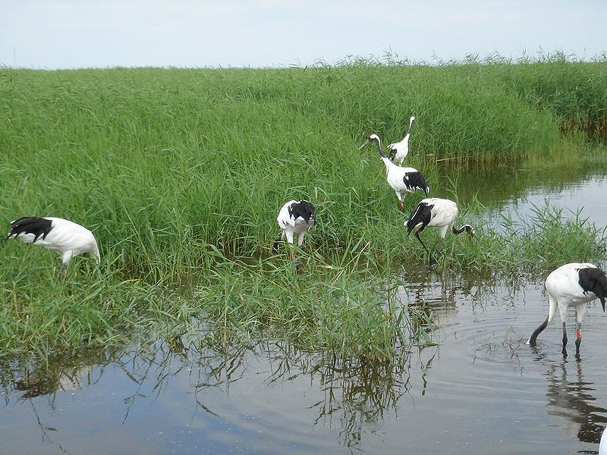
Kiên Giang

Slide 14

do phù sa của hệ thống sông Mê Công và Đồng Nai bồi đắp nên.
Đồng bằng Nam Bộ
đồng bằng có diện tích lớn nhất nước ta.
đất phù sa, đất phèn, đất mặn.

Slide 15

1. Đồng bằng lớn nhất của nước ta
- Do phù sa của hệ thống sông Mê Công và Đồng Nai bồi đắp nên.
- Đồng bằng có diện tích lớn nhất nước ta.
- Đất phù sa, đất phèn, đất mặn.

Slide 16
LƯỢC ĐỒ ĐỒNG BẰNG NAM BỘ
Quan sát lược đồ và trả lời các câu hỏi:
+ Nêu tên một số sông lớn, kênh rạch ở đồng bằng Nam Bộ.
+ Em có nhận xét gì về mạng lưới sông ngòi, kênh rạch đó?

Slide 17
Sông Đồng Nai
1. Kể tên một số sông lớn, kênh rạch của đồng bằng Nam Bộ.
Sông Đồng Nai, sông tiền, sông hậu, kênh Rạch Sỏi, kênh Phụng Hiệp, kênh Vĩnh Tế.
Keânh Vónh Teá
Sông Tiền
Kênh Rạch sỏi
Sông Hậu
Keânh Phuïng Hieäp

Slide 18
Mạng lưới sông ngòi, kênh rạch dày đặc và chằng chịt.
Sông Đồng Nai
2. Nêu nhận xét về mạng lưới sông ngòi,
kênh rạch.
Keânh Vónh Teá
Sông Tiền
Kênh Rạch sỏi
Sông Hậu
Keânh Phuïng Hieäp

Slide 19
+ Nêu đặc điểm của sông Mê Công? Vì sao ở nước ta sông lại có tên là Cửu Long?
- Sông Mê Công là một trong những sông lớn nhất trên thế giới, bắt nguồn từ Trung Quốc
- Đoạn hạ lưu song chảy trên đất Việt Nam chia thành 2 nhánh: Sông Tiền và Sông Hậu
- Do 2 nhánh sông đổ ra biển bằng 9 cửa nên có tên là Cửu Long

Slide 20
+ Vì sao ở nước ta sông Mê Công lại có tên là sông Cửu Long?
Do hai nhánh sông Mê Công đổ ra biển bằng chín cửa nên có tên là Cửu Long (chín con rồng)

Slide 21
- Đọc SGK, làm việc theo nhóm trả lời các câu hỏi:
+ Nhóm 1+2: Vì sao ở đồng bằng Nam Bộ người dân không đắp đê ven sông?
+ Nhóm 3+4: Sông ở đồng bằng Nam Bộ có tác dụng gì?
+ Nhóm 5+6: Để khắc phục tình trạng thiếu nước ngọt vào mùa khô, người dân ở nơi đây đã làm gì?

Slide 22
+ Vì sao người dân ở đồng bằng Nam Bộ không đắp đê ven sông?
Vào mùa lũ nước các con sông dâng lên cao làm ngập một diện tích lớn, giúp đồng bằng được bồi thêm một lớp phù sa màu mỡ. Lũ ở đồng bằng Nam Bộ còn mang lại nguồn tôm cá lớn, có giá trị kinh tế cao.

Slide 23
+ Sông ở đồng bằng Nam Bộ có tác dụng gì?
Sông ở đồng bằng Nam Bộ có tác dụng:
Thau chua, rửa mặn cho đất.
Bồi đắp một lớp phù sa màu mỡ.
Đem lại nguồn thủy sản lớn.

Slide 24
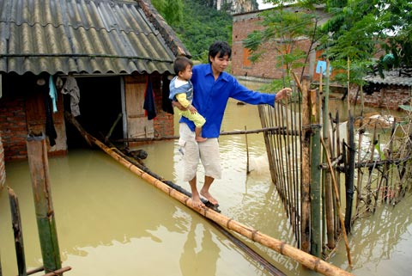
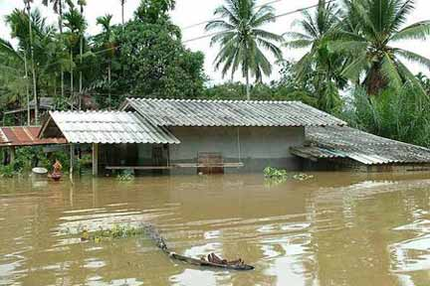
Đồng bằng Nam Bộ mùa mưa lũ

Slide 25
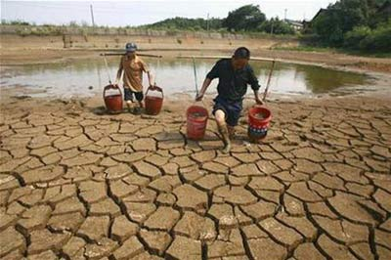
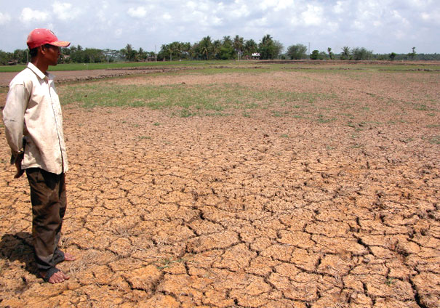
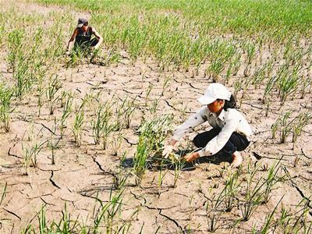
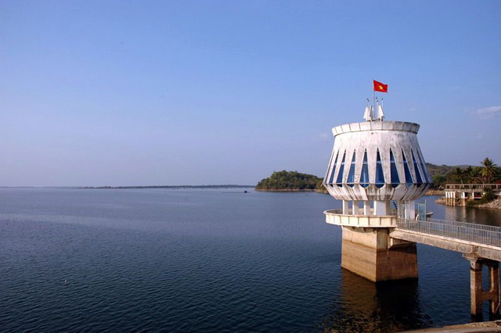
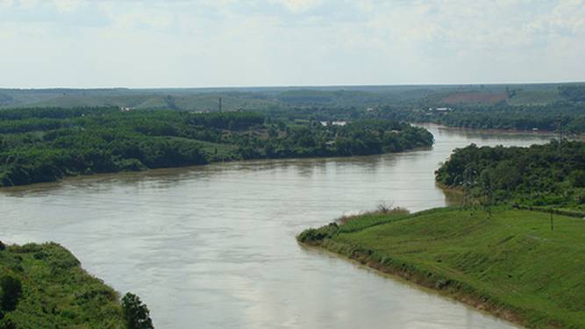
Đồng bằng Nam Bộ mùa khô

Slide 26
+ Để khắc phục tình trạng thiếu nước ngọt vào mùa khô, người dân nơi đây đã làm gì?
+ Xây dựng nhiều hồ lớn để cấp nước cho sinh hoạt và sản xuất vào mùa khô.

Slide 27
Hồ Dầu Tiếng
Lược đồ đồng bằng Nam Bộ

Slide 28
Hồ Dầu Tiếng

Slide 29
Hồ Dầu Tiếng
Hồ Trị An
Lược đồ đồng bằng Nam Bộ

Slide 30
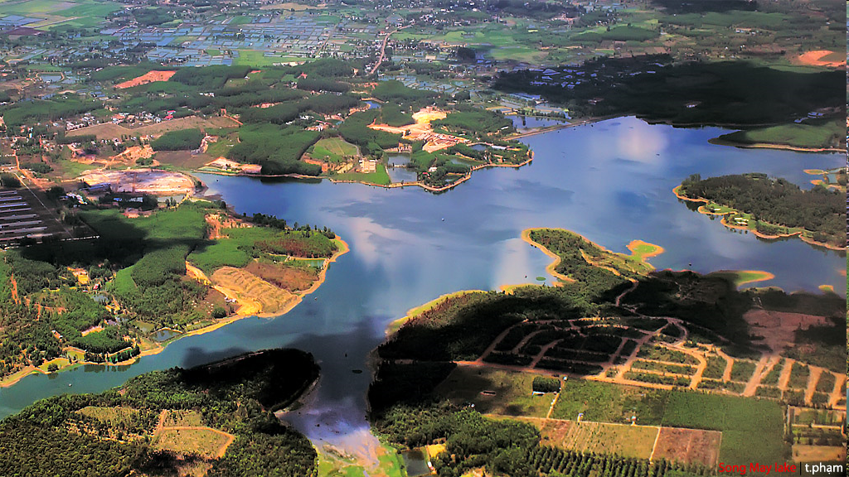
Hồ Trị An

Slide 31
do phù sa của hệ thống sông Mê Công và Đồng Nai bồi đắp nên.
Đồng bằng Nam Bộ
đồng bằng có diện tích lớn nhất nước ta.
đất phù sa, đất phèn, đất mặn.
mạng lưới sông ngòi, kênh rạch chằng chịt

Slide 32
GHI NHỚ
Đồng bằng Nam Bộ nằm ở phía nam nước ta. Đây là đồng bằng lớn nhất của đất nước, do phù sa của hệ thống sông Mê Công và sông Đồng Nai bồi đắp. Đồng bằng có mạng lưới sông ngòi, kênh rạch chằng chịt. Ngoài đất phù sa màu mỡ, đồng bằng còn nhiều đất phèn, đất mặn cần phải cải tạo.

Slide 33
Dặn dò
Xem lại bài đã học
Chuẩn bị bài sau bài: Người dân ở đồng bằng Nam Bộ

